Slide 1
iKAGRAデータを用いた 独立成分解析(ICA)の有効性の検証
${\text{東大理}}^{A}$ ${\text{大阪市大理}}^{B}$ ${\text{粂 潤哉}}^{A}$, ${\text{関口 豊和}}^{A}$, ${\text{森崎 宗一郎}}^{A}$, ${\text{伊藤 洋介}}^{B}$, ${\text{横山 順一}}^{A}$ほか
KAGRA Collaboration
Notes:
東大理学系研究科修士1年の粂と申します、よろしくお願いします。本講演のテーマは...です。
まず初めに、私たちが本研究で用いたICAという手法について簡単に触れておきたいと思います。

Slide 2
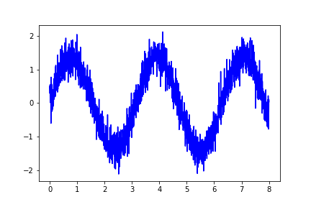
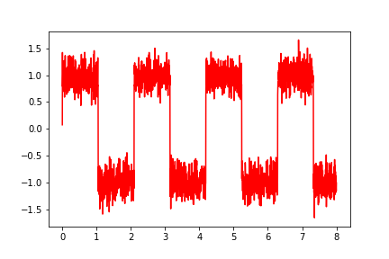
1.Introduction -ICAとは-
・混合した信号を、独立な成分に統計的に分離する強力な手法
→音声分離の手法として応用されてきた。(cocktail party問題)
$$x_{1}(t)$$
$$s_{1}(t)$$
$$s_{2}(t)$$
$$x_{2}(t)$$
Notes:
(ICA:固有の統計分布を持つ音源を分離する手法)
ICAとは、混合して測定された信号を、独立な成分に統計的に分離する手法です。これまで主に音声分離の手法として応用されて来ました。
下の図に具体例を示します。固有の統計分布を持つ2つの独立した音源。これらが2通りに混合して観測されます。
この観測データをもとに、混合の仕方を推定するのがICAです。
現在ICAは音声分離以外にも、生体計測信号の解析なと様々な分野に応用されています。
本研究では、このICAを重力波のデータ解析に応用することが有効であるかどうかを実際のiKAGRAのデータを用いて検証しました。

Slide 3
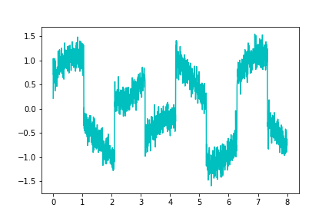
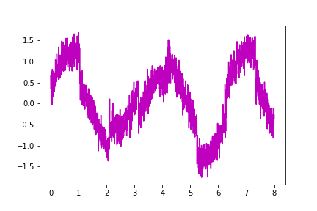
1.Introduction -ICAとは-
・混合した信号を、独立な成分に統計的に分離する強力な手法
→音声分離の手法として応用されてきた。(cocktail party問題)
$$x_{1}(t)$$
$$s_{1}(t)$$
$$s_{2}(t)$$
$$x_{2}(t)$$
Notes:
(ICA:固有の統計分布を持つ音源を分離する手法)
ICAとは、混合した信号を、独立な成分に統計的に分離する手法です。これまで主に音声分離の手法として応用されて来ました。
下の図に具体例を示します。固有の統計分布を持つ2つの独立した音源。これらが2通りに混合して観測されます。
この観測データをもとに、混合の仕方を推定するのがICAです。
現在ICAは音声分離以外にも、生体計測信号の解析なと様々な分野に応用されています。
本研究では、このICAを重力波のデータ解析に応用することが有効であるかどうかを実際のiKAGRAのデータを用いて検証しました。

Slide 4
1.Introduction -ICAとは-
・混合した信号を、独立な成分に統計的に分離する強力な手法
→音声分離の手法として応用されてきた。(cocktail party問題)
$$x_{1}(t)$$
$$s_{1}(t)$$
$$\left(\begin{matrix}x_{1}\left(t\right) \\ x_{2}\left(t\right)\end{matrix}\right)=\left(\begin{matrix}a_{11} & a_{12} \\ a_{21} & a_{22}\end{matrix}\right)\left(\begin{matrix}s_{1}\left(t\right) \\ s_{2}\left(t\right)\end{matrix}\right)$$
$$s_{2}(t)$$
$$x_{2}(t)$$
Notes:
(ICA:固有の統計分布を持つ音源を分離する手法)
ICAとは、混合した信号を、独立な成分に統計的に分離する手法です。これまで主に音声分離の手法として応用されて来ました。
下の図に具体例を示します。固有の統計分布を持つ2つの独立した音源。これらが2通りに混合して観測されます。
この観測データをもとに、混合の仕方を推定するのがICAです。
現在ICAは音声分離以外にも、生体計測信号の解析なと様々な分野に応用されています。
本研究では、このICAを重力波のデータ解析に応用することが有効であるかどうかを実際のiKAGRAのデータを用いて検証しました。

Slide 5
1.Introduction -ICAとは-
・混合した信号を、独立な成分に統計的に分離する強力な手法
→音声分離の手法として応用されてきた。(cocktail party問題)
$$x_{1}(t)$$
$$s_{1}(t)$$
$$\left(\begin{matrix}x_{1}\left(t\right) \\ x_{2}\left(t\right)\end{matrix}\right)=\left(\begin{matrix}a_{11} & a_{12} \\ a_{21} & a_{22}\end{matrix}\right)\left(\begin{matrix}s_{1}\left(t\right) \\ s_{2}\left(t\right)\end{matrix}\right)$$
$$s_{2}(t)$$
$$x_{2}(t)$$
Notes:
(ICA:固有の統計分布を持つ音源を分離する手法)
ICAとは、混合した信号を、独立な成分に統計的に分離する手法です。これまで主に音声分離の手法として応用されて来ました。
下の図に具体例を示します。固有の統計分布を持つ2つの独立した音源。これらが2通りに混合して観測されます。
この観測データをもとに、混合の仕方を推定するのがICAです。
現在ICAは音声分離以外にも、生体計測信号の解析(ex.脳波)など様々な分野に応用されています。
本研究では、このICAを重力波のデータ解析に応用することが有効であるかどうかを実際のiKAGRAのデータを用いて検証しました。

Slide 6
2.iKAGRAのデータ/ICAの応用
・strain
K-K1_PROC_C00-1144700128-32.gwfからK-K1_PROC_C00-1144700320-32.gwfまでの224秒のデータを使用。
・環境チャンネル
K-K1_C-1144700128-32.gwfからK-K1_C-1144700320-32.gwfまでの224秒、strainと同時刻のデータを使用。
Notes:
続いて、本研究において用いたiKAGRAのデータについて説明します。2016年の3月から4月にかけて測定が行われた。
環境チャンネルが起動している4月以降のデータを用いた。
このうち、オフセットの安定している224秒を解析に使用しました。
(bKAGRAのデータは存在しているが、使い物にならないので出回ってない(てか持っていない))

Slide 7
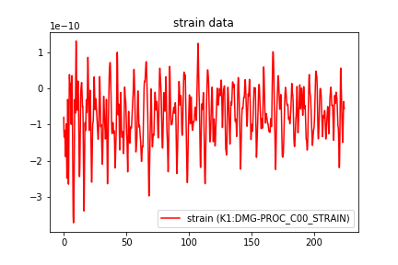
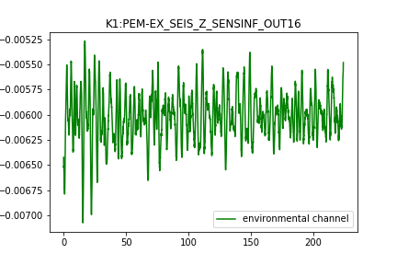
2.iKAGRAのデータ/ICAの応用
・strain
K-K1_PROC_C00-1144700128-32.gwfからK-K1_PROC_C00-1144700320-32.gwfまでの224秒のデータを使用。
・環境チャンネル
K-K1_C-1144700128-32.gwfからK-K1_C-1144700320-32.gwfまでの224秒、strainと同時刻のデータを使用。
Notes:
続いて、本研究において用いたiKAGRAのデータについて説明します。2016年の3月から4月にかけて測定が行われた。
環境チャンネルが起動している4月以降のデータを用いた。
このうち、オフセットの安定している224秒を解析に使用しました。
左がstrain、右が環境チャンネルの一つです。
(bKAGRAのデータは存在しているが、使い物にならないので出回ってない(てか持っていない))

Slide 8
2.iKAGRAのデータ/ICAの応用
今回の解析にはstrainとの相関が特に強い環境チャンネルを使用した。()内にstrainとの相関係数を示す。
4724ch：PEM-EX_SEIS_Z_SENSINF_OUT16 (0.3078)
4774ch：PEM-EY_SEIS_NS_SENSINF_OUT16 (-0.2312)
7472ch：VIS-BS_TM_OPLEV_SEG1_OUTPUT (0.3054)
上の2つは坑内の地震計のチャンネル、下のものは制御用のセンサーのチャンネルである。
Notes:
iKAGRAにはもの環境チャンネルがありますが、このうちstrainとの相関が特に強いものを使用しました。
(スライド読み上げ)
なお本発表においてこれらのチャンネルは左に示した番号で参照します。

Slide 9
2.iKAGRAのデータ/ICAの応用
・ICAの応用
strainと、特に相関の強い環境チャンネル一つに着目。
→iKAGRAのデータを重力波信号$s(t)$と環境雑音 $n(t)$という二つの独立成分の混合物と近似的に見なす。
strain $x_{1}(t)$： $s(t)$と$n(t)$の両方から構成。
環境チャンネル $x_{2}\left(t\right)$： $n(t)$のみで構成。
→iKAGRAでは以下のような混合を見ていることになる。
$$\left({x_{1}(t) \atop x_{2}(t)}\right)=\left(\begin{matrix}a_{11} & a_{12} \\ 0 & a_{22}\end{matrix}\right)\left({s(t) \atop n(t)}\right) = Α\left({s(t) \atop n(t)}\right)$$
Notes:
では、これらのiKAGRAのデータに対してICAを適用するとは(数学的には)どういうことなのか、詳しく説明したいと思います。
ICA自体は一般にn成分に対して適用できますが、第一段階として私たちは2成分での解析を考えました。つまり、(スライド読み上げ)
上三角行列

Slide 10
2.iKAGRAのデータ/ICAの応用
・ICAの応用
strain $x_{1}(t)$と環境チャンネル$x_{2}(t)$に対してICAを適用することで、混合行列の逆行列$A^{−1}$を推定。 $\overset{⃑}{x}(t)$にかけることで独立成分を得る。
$$A^{−1} \left({x_{1}(t) \atop x_{2}(t)}\right)=A^{−1}A\left({s(t) \atop n(t)}\right) = \left({s(t) \atop n(t)}\right)$$
このようにして得られた環境雑音$n(t)$をストレインデータから差し引くことで、ノイズを低減できると考えられる。
Notes:
ICAを適用すると、この上三角の混合行列を推定することになります。
そのようにして求められたA^-1をxにかけることで、環境雑音に対応する成分を得ることができます。そして、このn(t)をストレインから差し引くことで、ノイズを低減できると考えられるわけです。

Slide 11
2.iKAGRAのデータ/ICAの応用
今回の解析では2通りの方法でICAを行なった。
・Fast ICA
Pythonで実装されているアルゴリズム(Scikit-learn)
初期値をランダムに決め、ニュートン法によりコスト関数を最小化。混合行列を推定。
→初期値によってはglobal minimumでなくlocal minimumで行列が推定されてしまうため、計算結果が不安定。
→複数回試行し、最も良く分離できた結果を採用。
Notes:
ICAについて解説を行なって来ましたが、今回の解析においては(スライド読み上げ)
まず一つ目は、(読み上げ)
しかし、問題点があります。
そこで今回の解析では、複数回(読み上げ)

Slide 12
2.iKAGRAのデータ/ICAの応用
・相関を用いる方法(S.Morisaki et al.(2016))
$$\left\langle x_{1}x_{2}\right\rangle = a_{12}a_{22}$$
$$\left\langle x_{2}^{2}\right\rangle =a_{22}^{2}$$
が成り立つので、
$$x_{1}\left(t\right)−\frac{\left\langle x_{1}x_{2}\right\rangle }{\left\langle x_{2}^{2}\right\rangle }x_{2}\left(t\right)$$
$$= a_{11}s\left(t\right)+a_{12}n\left(t\right)−\frac{a_{12}}{a_{22}}a_{22}n\left(t\right)=a_{11}s(t)$$
により、strainから環境雑音を差し引くことができる。
Notes:
続いてもう一つの方法についてです。これは観測データの相関時間平均を取ることで、混合行列の成分を計算できる、というものです。
具体的には(スライド読み上げ)
続いて、今回行なった解析について説明をしていきます。
私たちは連続波の解析に焦点を当てました。

Slide 13
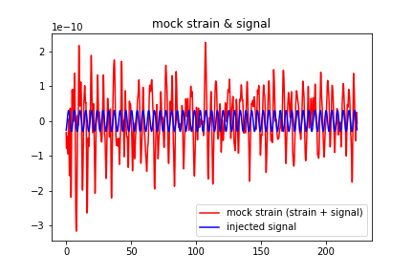
3.連続波テンプレートを用いた解析
・解析手法
連続波のテンプレート：
$h\left(t\right)=A\sin{(2πft)}$
をstrainに挿入。
→mock strain
パラメータ
振幅:A = $3×{10}^{−11}$
周波数:f = 0.227Hz
マッチドフィルターによるパラメータfの推定結果が、ICAによる雑音分離の前後でどう変化するかを比較(環境:4724ch)
Notes:
iKAGRAのデータには重力波信号が入っていないため、連続波のテンプレートを挿入し、モックデータを作成しました。
パラメータはこのように設定しました。
このモックデータと、環境を用いてICAを行い雑音成分を差し引いたデータに対してマッチドフィルターを適用。周波数fのパラメータ推定を行いました。環境は4724chを用いています。

Slide 14
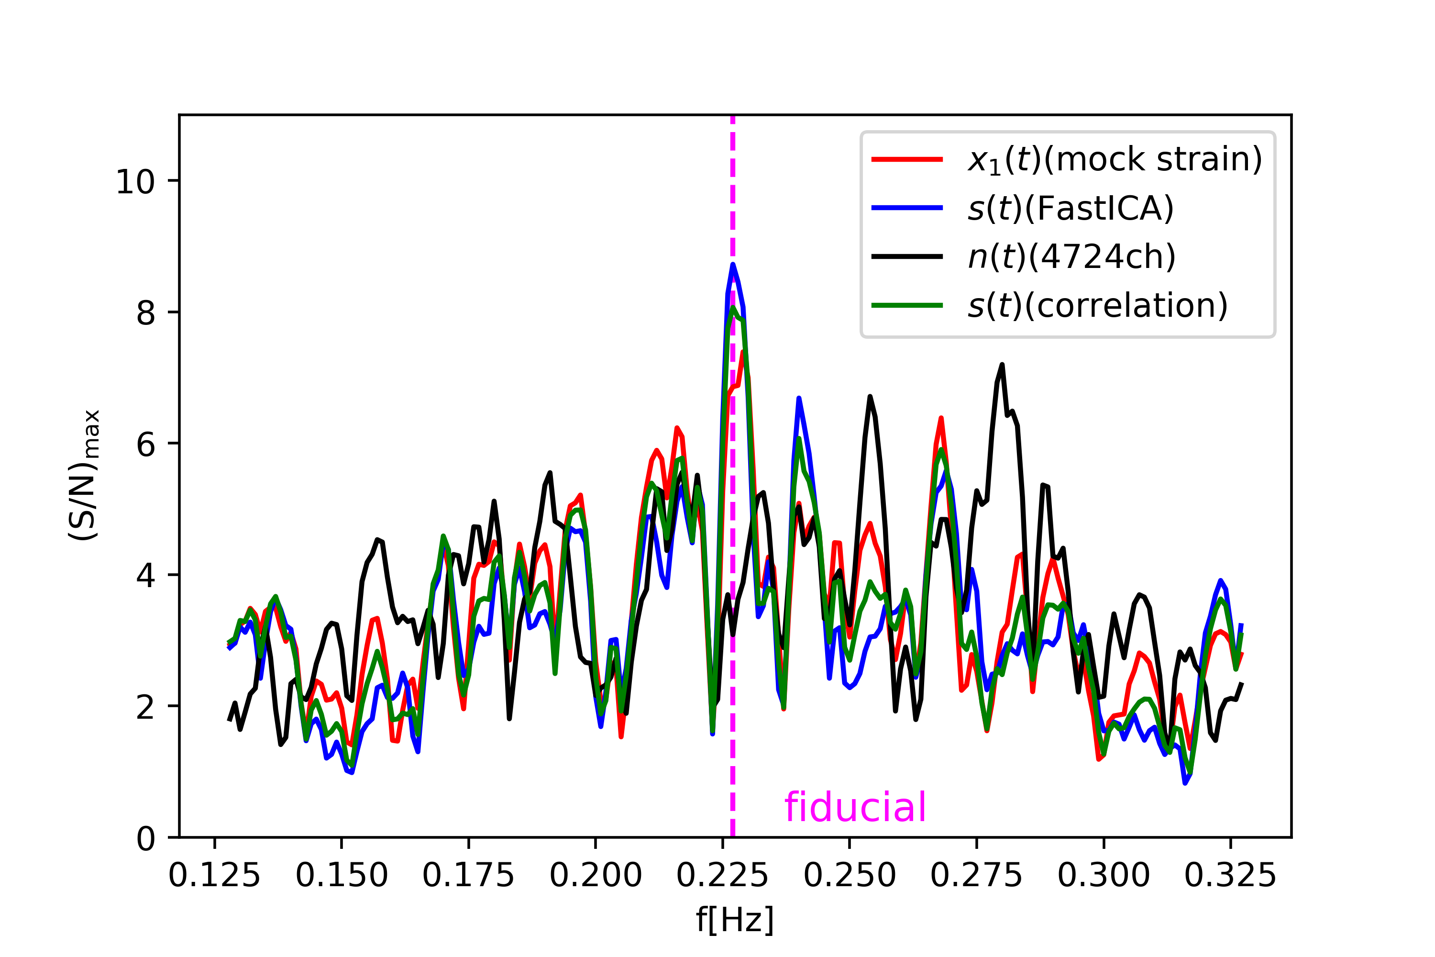
3.連続波テンプレートを用いた解析
mock strainではSNRのピークが f = 0.227Hzからずれている。
一方、ICAで環境雑音を分離したデータは、ピークがf = 0.227Hzの位置に正しく立ち、SNRも上昇した。
(赤:6.86
→ 緑:8.07、青:8.89)
マッチドフィルターによる周波数fの推定
Notes:
結果はこちらのグラフのようになりました。縦軸はSN比です。
0.227Hzのfiducial付近を拡大したのがこちらのグラフになります。
(スライド読み上げ)
よって、0.227Hzという特定の周波数に対しては、ICAによってSN比を向上させることができることがわかりました。
では、一般の周波数fに対しては、fiducialのSN比はどのように変化するのでしょうか。これについても解析を行いました。

Slide 15
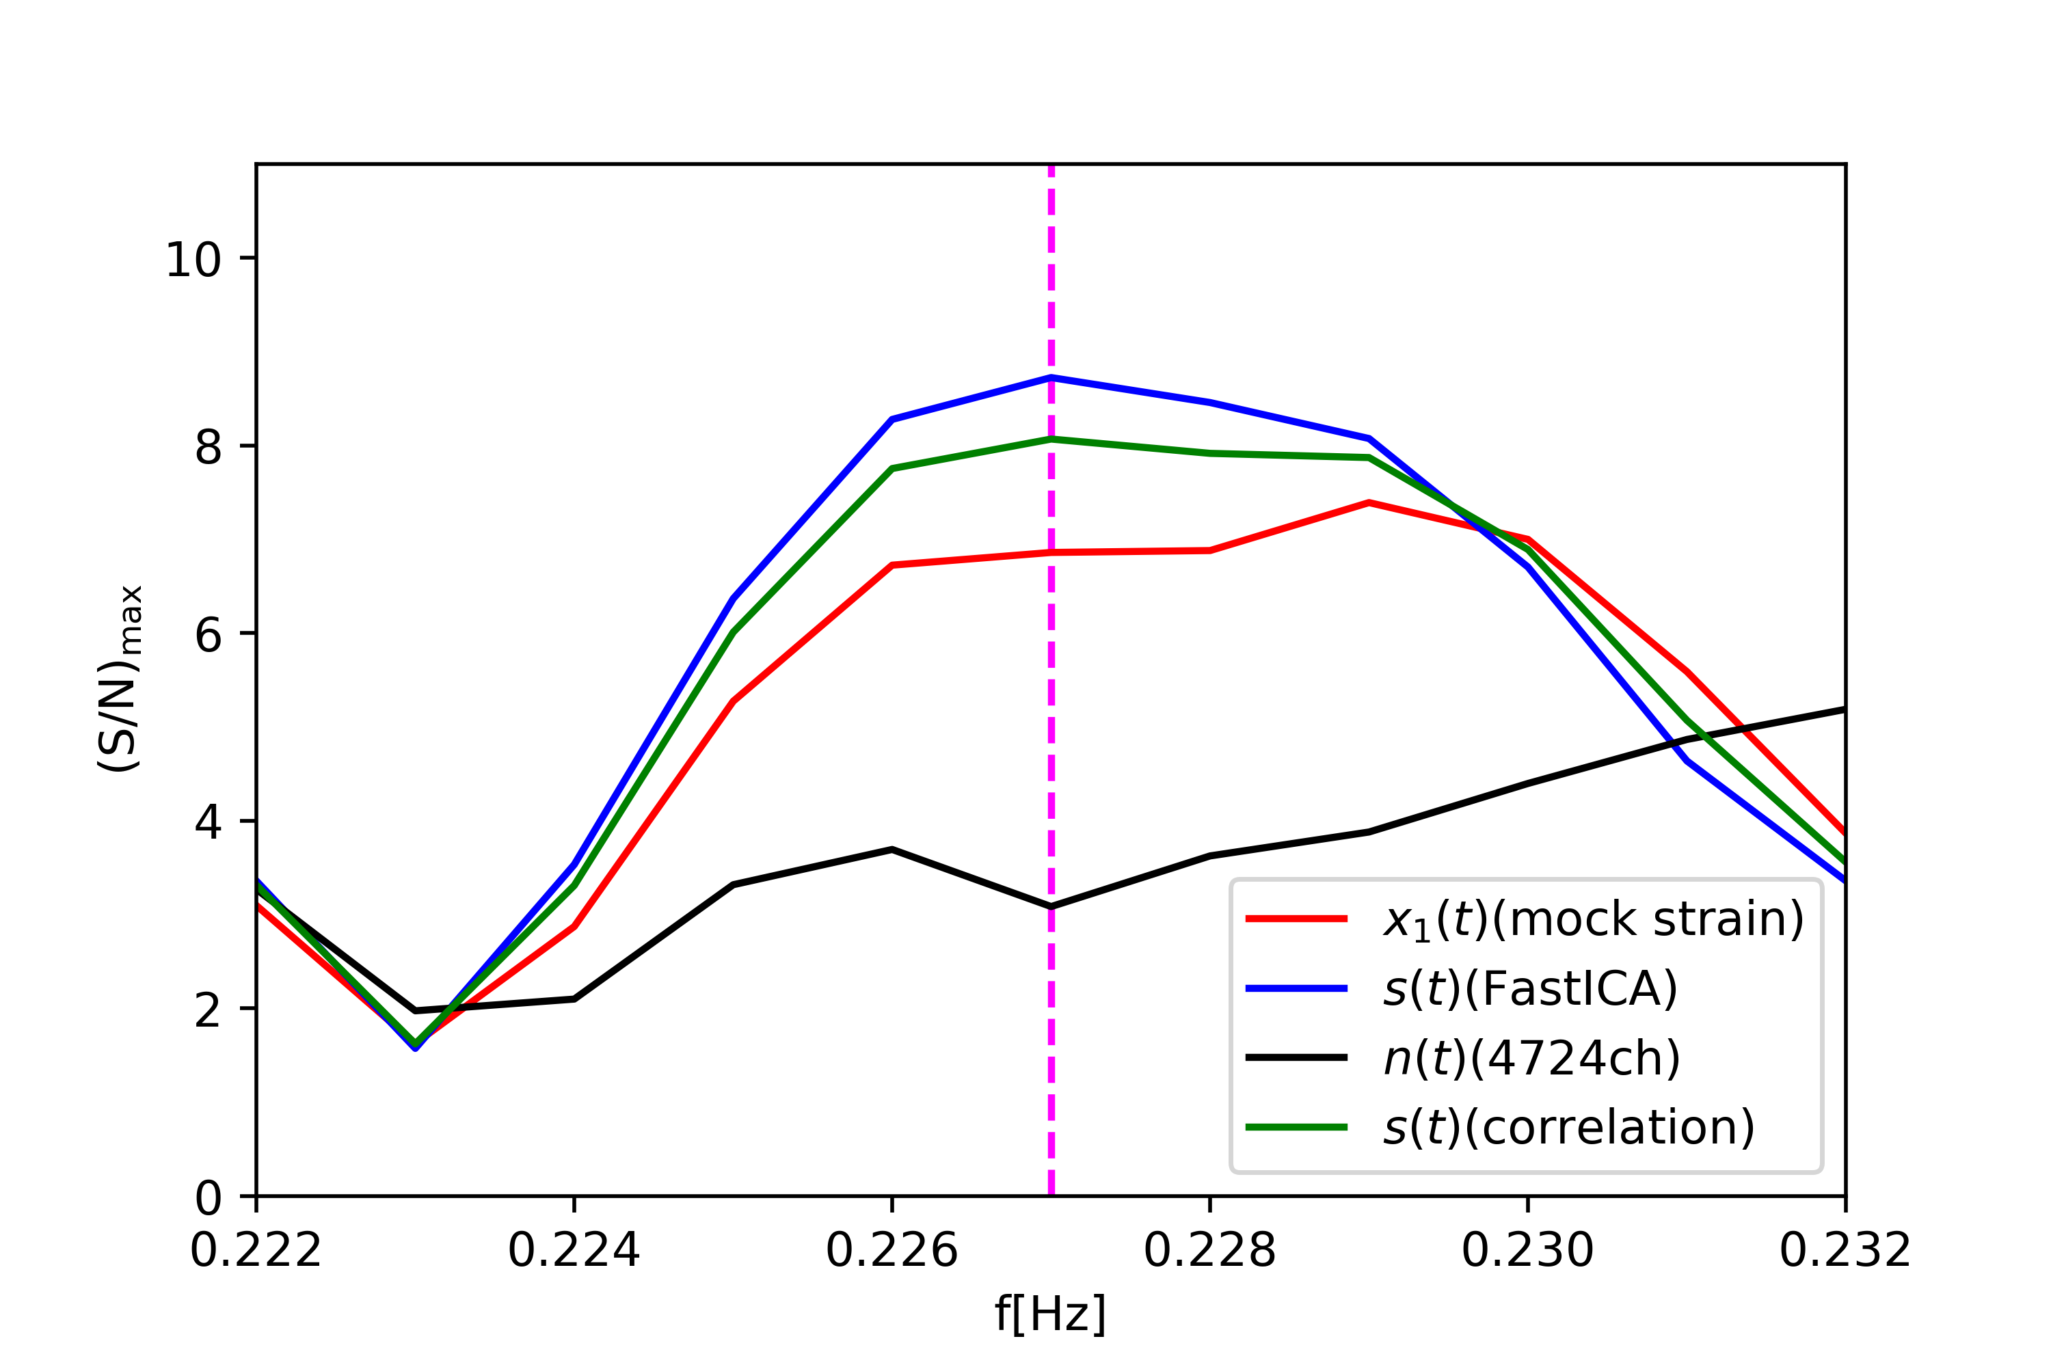
3.連続波テンプレートを用いた解析
mock strainではSNRのピークが f = 0.227Hzからずれている。
一方、ICAで環境雑音を分離したデータは、ピークがf = 0.227Hzの位置に正しく立ち、SNRも上昇した。
(赤:6.86
→ 緑:8.07、青:8.89)
マッチドフィルターによる周波数fの推定(拡大図)
Notes:
結果はこちらのグラフのようになりました。縦軸はSN比です。
0.227Hzのfiducial付近を拡大したのがこちらのグラフになります。
(スライド読み上げ)
よって、0.227Hzという特定の周波数に対しては、ICAによってSN比を向上させることができることがわかりました。
では、一般の周波数fに対しては、fiducialのSN比はどのように変化するのでしょうか。これについても解析を行いました。
(ここで6分半くらいだと丁度良い(目安))

Slide 16
環境:4724ch (PEM-EX_SEIS_Z_SENSINF_OUT16)
一般の周波数fに対するSNRの変化
Notes:
環境4724chを用いた場合の結果がこちらになります。
印をつけた箇所では、mock strainに比べてICAによって環境成分を差し引いたデータのSNRが顕著に高くなっています。
特に相関によるICA(緑)の線を見ると、全体としてみてもほとんど赤線を下回っていないことがわかります。
つまり、相関によるICAは基本的に害になることがなく、一部の周波数領域において有効であると解釈できます。では、他の環境チャンネルを用いた場合はどうなるのでしょうか。

Slide 17
環境:7472ch (VIS-BS_TM_OPLEV_SEG1_OUTPUT)
一般の周波数fに対するSNRの変化
Notes:
こちらは7472chを用いてICAを行なった場合のSN比の変化を表したものです。先ほどの4724chの場合より高周波の場所でSN比の向上がみられます。よって、環境チャンネルによって、ICAが有効となる領域が異なることがわかります。
もう一つ注目すべき点があります。SNが高くなっている箇所に着目すると、FastICA(青)の方が緑よりSN比が高くなっている箇所がいくつか見受けられます。計算は不安定ですが、うまくいけば相関の方法よりも良く分離できるということがわかりました。

Slide 18
4.複数の環境チャンネルを用いたICA
ここでは相関を用いたICAを考える。
A = $3×{10}^{−11}$、f = 0.227Hzの連続波を挿入したmock strainと4724chを用いてICA。環境雑音と信号成分を分離
→この信号成分と4774chを用いてさらに環境雑音を分離
→逐次的な環境雑音の分離
このように計算された信号成分について、MFによるパラメータfの推定を行なった。なお、 4774chと4724chのICAの順番を入れ替えた場合についても計算した。
Notes:
最後に、環境を複数チャンネルを用いた解析(ICA)についてです。
ここでは相関を用いたICAを考えます。相関を用いたICAはstrainと環境1つの「2成分」の解析手法です。しかし、環境チャンネルは実際には多数存在しているため、2成分ずつ逐次的にICA(雑音を分離)できるかを実用化へ向けて調べておく必要があります。そこで、このようなモックデータを用意します。
(スライド読み上げ)

Slide 19
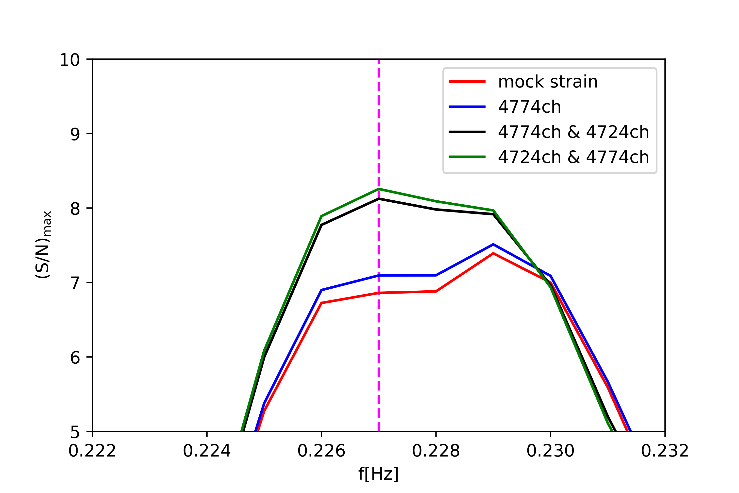
4.複数の環境チャンネルを用いたICA
・順番によらず、逐次的にICAをした方が、環境が1つのみのICAよりもSNRが高い。
・4724chを先にICAに用いた方がわずかにSNRが高かった。
→逐次的なICAが可能。ただし、最適な順番は存在。
相関を用いた逐次的なICA
Notes:
パラメータ推定の結果がこちらのグラフになります。fiducialの付近で拡大しています。緑と黒が逐次的にICAをしたもので、青は1chのみのものです。
(スライド読み上げ)

Slide 20
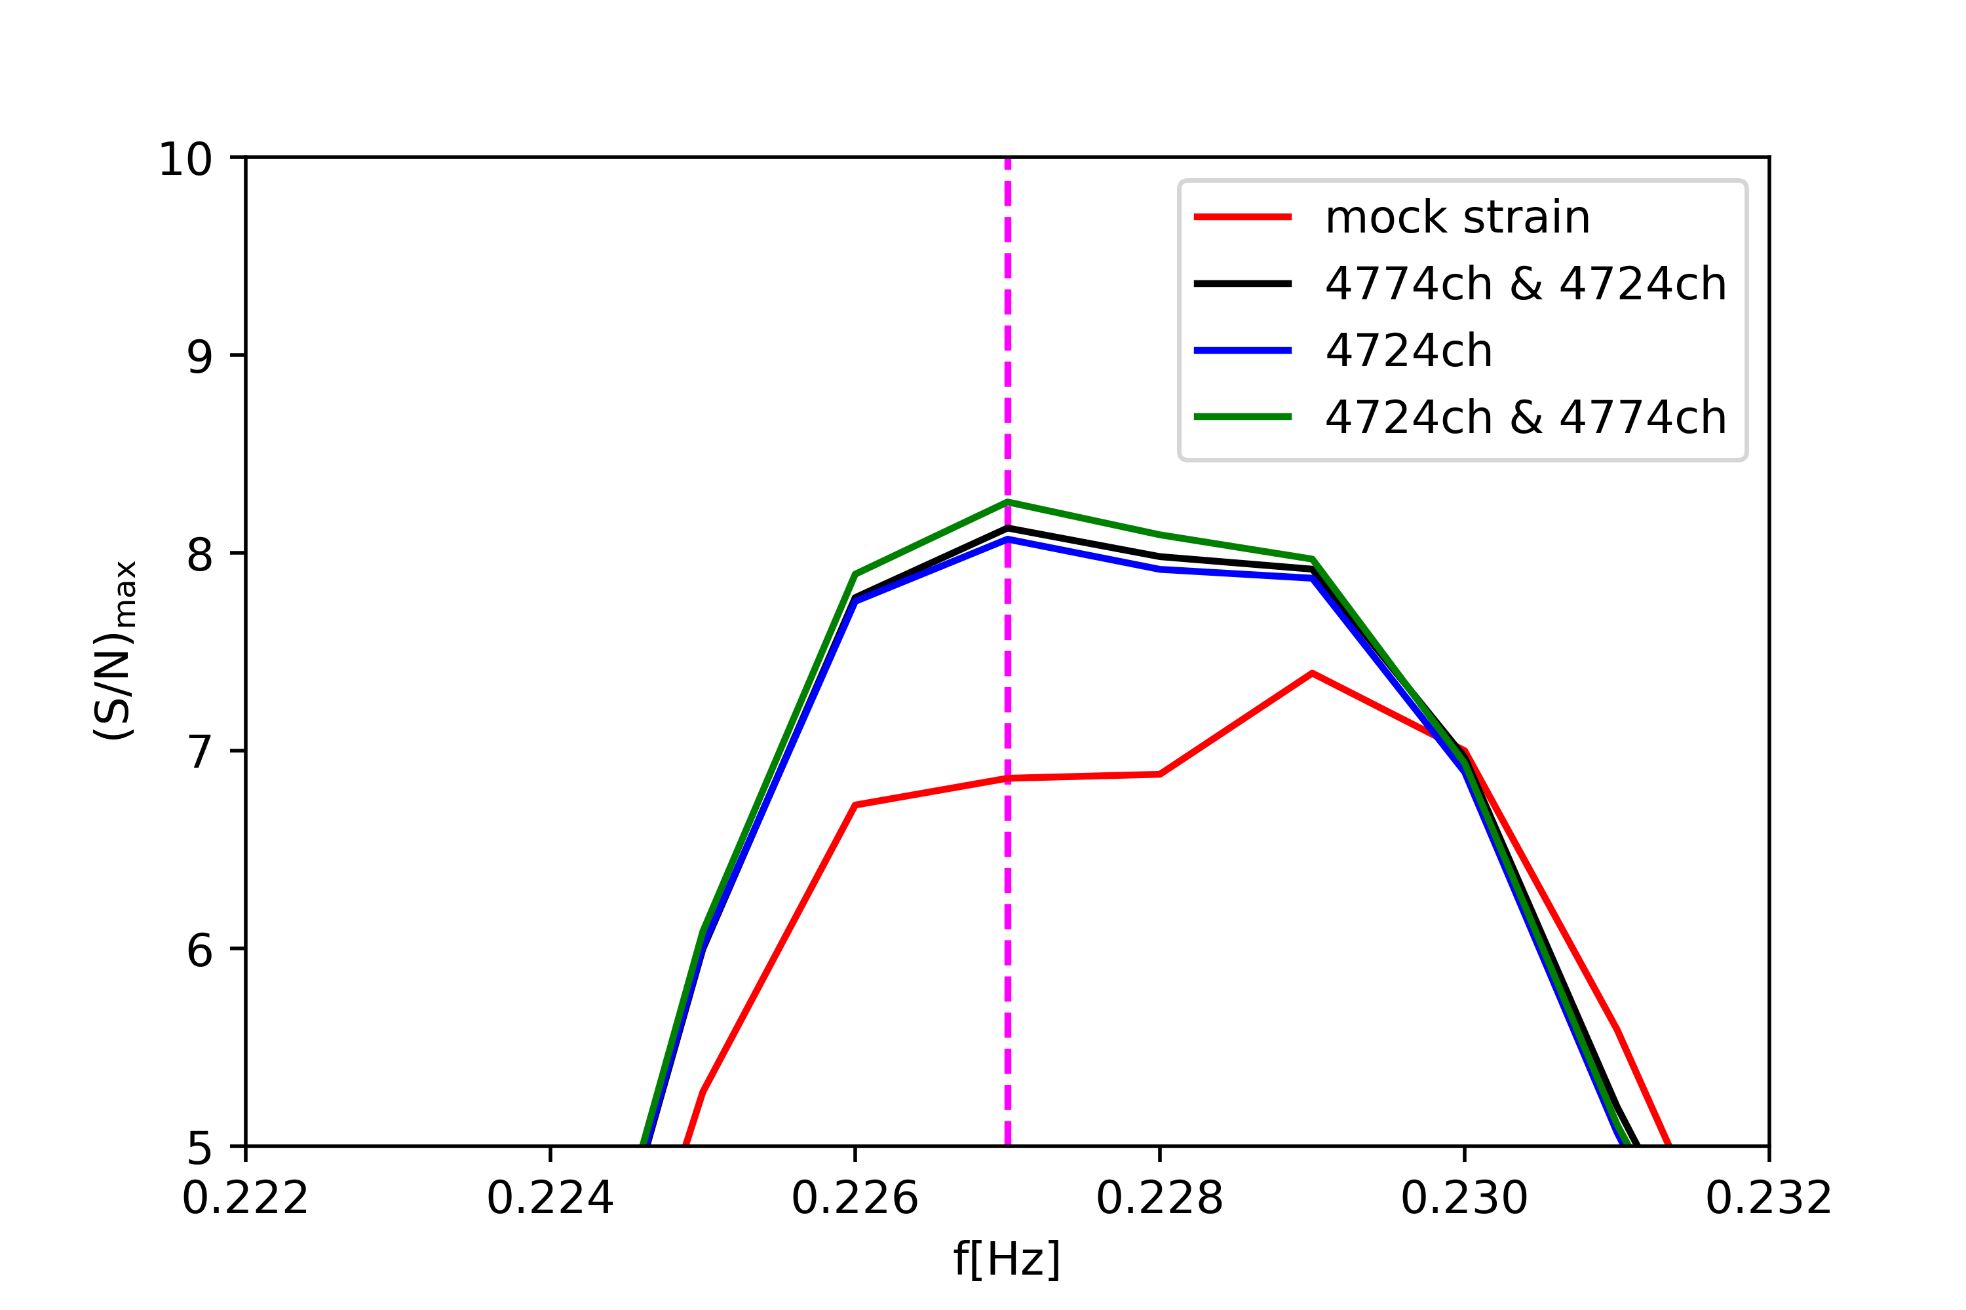
4.複数の環境チャンネルを用いたICA
・順番によらず、逐次的にICAをした方が、環境が1つのみのICAよりもSNRが高い。
・4724chを先にICAに用いた方がわずかにSNRが高かった。
→逐次的なICAが可能。ただし、最適な順番は存在。
相関を用いた逐次的なICA
Notes:
パラメータ推定の結果がこちらのグラフになります。fiducialの付近で拡大しています。緑と黒が逐次的にICAをしたもので、青は1chのみのものです。
(スライド読み上げ)

Slide 21
5.まとめ
・連続波の場合、一部の周波数領域においてICAによってSNRが向上する。向上する領域は用いる環境チャンネルによって異なる。
・相関を用いたICAの方が安定。Fast ICAは不安定だが、相関の方法より上手く分離できることがある。
→相関を用いたICAによる解析を行い、上手く分離できたところについてはFast ICAも行うのが良いと考えられる。
・相関を用いたICAに関しては、逐次的な雑音の分離が可能。
最適な順番で分離するとより高いSNRが得られる。
Notes:
以上の研究成果をまとめます。
(スライド読み上げ)

